Slide 1
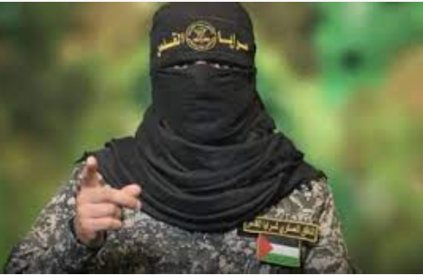
מבצע "טרופית ענבים" גיבוש מודיעין שהביא להצלת חיים.

Slide 2
ארגון הג'האד האסלמי בפלסטין حركة الجهاد الإسلامي في فلسطين,
מדובר בארגון טרור שיעי בעל אידאולוגיה קיצונית הקוראת לחיסולה של מדינת ישראל והקמת מדינת הלכה אסלאמית שיעית בכל שטחי ארץ ישראל.
הארגון הוקם בעזה בשנות ה 80 של המאה ה 20 ונתמך על ידי איראן (כספים ואמל"ח ).
הנהגת הארגון יושבת בסוריה .
הצבעים שמאפיינים את הארגון הינם שחור וצהוב.

Slide 3
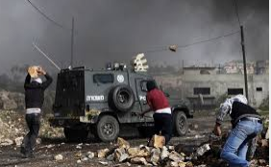
רקע
הימים ימי האנתפאצ'ה השנייה(אמצע שנת 2002).
ארגון הגא"פ לקח חלק מרכזי בהובלת הלחימה ובדגש על הוצאה לפועל של פיגועי התאבדות.
עיקר האנתפאצ'ה ופיגועי הטרור יצאו מתשתיות חמא"ס וגא"פ בגדה המערבית, שהכשירו והכינו מתאבדים וחומרי נפץ ודאגו להוציא אותם למרכזים הומי אדם בישראל כדי לבצע פיגוע התאבדות.

Slide 4
המשך
אני ועוד צוות קטן וייחודי היינו אחראים על סיכול הפעילות של הגא"פ ביהודה.(רמאללה, חברון ובית לחם). אני אישית אחראי באותם ימים על אזור חברון.
המשאבים והכלים הטכנולוגים שעמדו לרשותנו באותה תקופה ,היו דלים יחסית .

Slide 5
התשתית הצבאית של הגא"פ בחברון
באותם הימים פעל בחברון ארגון הגא"פ שעסק בפעילות צבאית. בראש התשתית עמד אדם בשם מחמד סידר, רווק בן 27, במוצאו מחברון.
בחור כריזמטי, חשאי, ממודר ומעל הכל קר רוח.
לסידר היו קשרים למפקדת הגא"פ בסוריה ,הוא זכה לגיבוי ומימון של פעילותו הצבאית. אנחנו קראנו לו "המוח".
סידר הפעיל מספר חוליות באזור חברון ע"פ חלוקה גאוגרפית תוך מידור מוחלט בין החוליות השונות.

Slide 6
התשתית הצבאית –המשך
התשתית הצבאית של סידר כללה חוליה אחת קטלנית במיוחד שכללה עוד 4 אנשים :
דיאב שויכי - סגנו של מחמד סידר, מחברון העיר. בעל קשרים לפעילי תנט'ים בחברון ומעורב במספר פיגועי ירי בחברון .
סאמי שואר - בחור צעיר כבן 22 בעל ידע בהכנת מטענים ,בביתו היתה מעבדת חבלה .
ע"א רחים תלאחמה - בן 29 מאזור דורא . מעורב בפיגועי ירי באזור חברון.
מאג'ד אבו דוש - רווק בן 24 תושב דורא . גייס מאמן ומאכוון של חוליות צבאית לביצוע פיגועי ירי כנגד התנחלויות. בעל בטחון עצמי וממולח מאוד.

Slide 7
מפת העיר חברון

Slide 8
הפיגועים הבולטים של התשתית
הפיגוע הבולט ביותר של התשתית הפיגוע בציר המתפללים (15 בנובמבר 2002). באותו מקרה פתחה חוליה בת שלושה מפגעים בירי לעבר כוחות הביטחון ב"ציר המתפללים" בחברון, שכתוצאה ממנו נהרגו 12 אנשים, בהם מח"ט יהודה אל"ם דרור וינברג, ונפצעו 14.
פיגוע הקרבה בישיבת עתניאל בדרום הר חברון - שני חברי חוליה התחזו לחיילים ישראלים, הצטיידו באפודי קרב, רובי M-16 ורימוני יד ופתחו בירי לכל עבר. בפיגוע נהרגו 4 תלמידי ישיבה ועוד 7 נפצעו.
פיגוע ירי בגבעה הצרפתית – פיגוע בטרמפיאדה בו נהרגו 2 שוטרי מג"ב.

Slide 9
השתלשלות האירוע
בכל הפיגועים הללו, פקחנו על התשתית, הבנו שמתחולל משהו ,אבל לא הצלחנו להבין מה בדיוק ,איפה ומתי (חמשת הממים שלנו הם מי , מה ,מתי ,מדוע , מקום).
למותר לציין כי כל חברי התשתית היו מבוקשים וירדו למחתרת.
התקבלה החלטה שאנחנו מסכלים את התשתית הזו ויהי מה .
ב 22 ביוני 2002 אנחנו מקבלים שיחה בין ע"א רחים תלאחמה לבין מכשיר פרטנר של בלמ"ז .

Slide 10
השתלשלות האירוע
תלאחמה מנחה את הבלמ"ז ללכת בדחיפות ל 'איש' 'לקנות חתיכת אדמה' .
תלאחמה היה נשמע לחוץ בשיחה ולוחץ על הבלמ"ז לבצע את הרכישה כבר מחר.
כמובן שאנחנו מנסים לזהות את הבלמ"ז ומייד מפקחים על הפרטנר שלו גם כמובן בודקים בדיוק איפה הוא נמצא (איכונים)

Slide 11
השתלשלות האירוע
ב 23 ביוני , שוב מתקבלת שיחה מתלאחמה לבלמ"ז ,הפעם במכשיר פרטנר חדש .
הבלמ"ז מעדכן את תלאחמה כי 'האיש' תופר אותן' .
הבלמ"ז מעדכן כי בקש מה'איש' להביא גם מסמרים וחוטי תייל .
התובנה שלנו היא שתלאחמה מתעניין בתפירת חגרות נפץ ,כאשר הבלמ"ז הינו החוליה המקשרת בין תלאחמה לאדם שלישי שמכין את החגורה עבורו .
מייד הוצאנו התרעה אודות כוונת התשתית הצבאית של הגא"פ בחברון להוציא פיגוע במיידי.
בוצעו ניסיונות לאתר את הבלמ"ז ע"י כל מיני מערכות שהיו ברשותנו וע"י השוואת קולות לחברי התשתית אולם לא הצלחנו לאתרו ורק הבנו שהוא עוסק בהסעות פועלים ועבודות בניין .

Slide 12
השתלשלות האירוע
הערכנו כי הבלמ"ז מנוצל על ידי התשתית להחדרת מפגעים לישראל בכיסוי של פועלים.
משיחות של הבלמ"ז הבנו ששמו בסאם והינו נהג ופועל בניין .
לאחר מאמצים רבים הצלחנו לאתר את הבלמז כבסאם עמאירה ,יליד 81 רווק פועל בניין מדורא . על בסיס איכוני הפלאפון שלו ראינו שהוא נמצא במרבית הזמן בדורא.
ב 24 ליוני בצהריים אנחנו מקבלים שיחה בין מחמד צדר (עפ"ק) ראש התשתית מפרטנר חדש לבין תלאחמה .
צדר מברר לגבי 'האיש' והאם העביר לתלאחמה את 'המיץ והקולה'.

Slide 13
השתלשלות האירוע
צדר שואל האם 'האיש' לא אמר לתאלחמה כי יגיע בשעה 17:00 'לסופרמרקט" . תלאחמה משיב בשלילה ומציין כי ינסה להשיג את 'האיש' .
הערכנו כי ה'איש' הוא, בסאם עמאירה שאמור להעביר לתלאחמה חומרי נפץ לטובת פיגוע שמתכננת התשתית .
הבנו שעלינו לעצור מידית את בסאם והערכנו שהוא מספק לתשתית חומר נפץ ככל הנראה עבור מתאבד .
הוצאנו התרעה ותוך כדי הפעולות שאנחנו מבצעים פתאום ראינו שהפרטנר של בסאם מתחיל 'לסוע' לכיוון בית שמש/עמק האלה.

Slide 14
השתלשלות האירוע
בעקבות תמונת המודיעין שגיבשנו מוזנק צוות טקילה לאזור בית שמש לעצור את בסאם .
מתקבלות שיחות של בסאם שמספר לחבר שלו תוך כדי נסיעה כי יש מלא מחסומים של המשטרה והוא נאלץ לחזור על עקבותיו.
מסך כל הדיווחים אנחנו מבינים שבסאם עושה את דרכו חזרה לדורא . על פי האיכונים שלו ראינו שנעצר עם רכבו בצומת נחושה בפאתי בית שמש וירד מהכביש הראשי לשביל צדדי בחורשה.
למקום מוזעקים כוחות משטרה גדולים בנוסף לאנשי המבצעים שלנו ,שמצליחים לאתר את רכבו של בסאם והוא נעצר עם עוד 4 נוספים שהיה ברכבו.
בחיפוש שבוצע ברכב לא נמצא אמל"ח כשלהו .

Slide 15
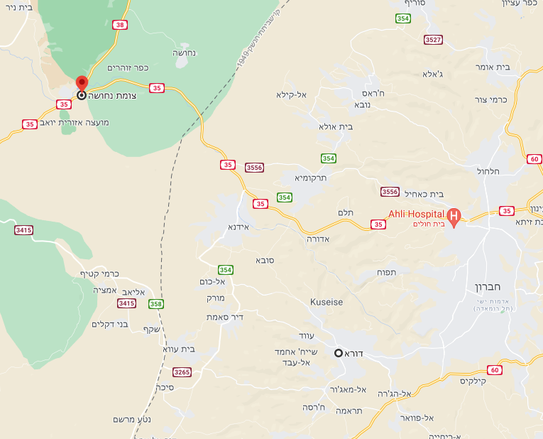
מקום המעצר

Slide 16
השתלשלות האירוע
בסאם הועבר לחקירה ונחקר תקופה ארוכה יחסית .
בתחילה לא הודה בדבר אולם לבסוף נשבר והודה בתכנון פיגוע התאבדות שתכננה התשתית במרכז הומה אדם בישראל.
בסאם מסר לחוקריו כי גויס לגא"פ בשנת 1996-97
ביום בו נעצר יצא למשימת איסוף מידע לצורך איתור מקום לביצוע פיגוע הקרבה/התאבדות .
לאחר איתור המקום ,הוא היה אמור לחבור אל תלאחמה שהיה אמור להפגיש אותו עם שני מתאבדים .
התוכנית היתה שבסאם 'יפתח ציר' ל 2 המתאבדים שיסעו ברכב אחריו .
בסאם סיפר בחקירתו כי עבר אימונים בנשק ובעבר אף הציע עצמו לפיגוע התאבדות.

Slide 17
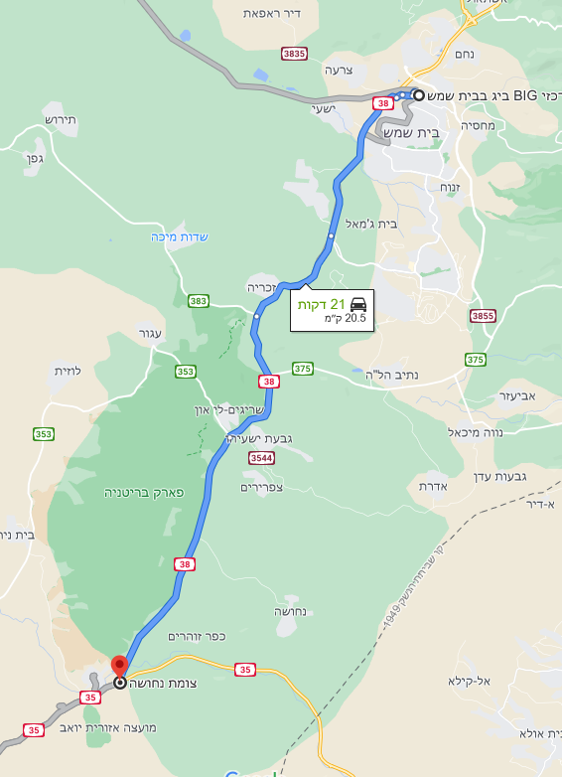
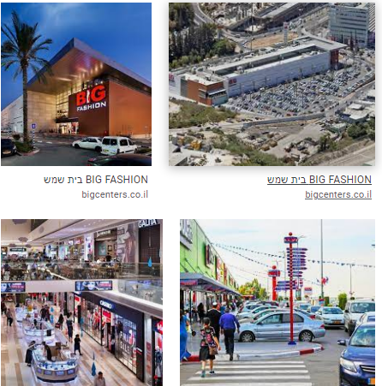
מרכז ביג בית שמש-המקום בו תוכנן הפיגוע

Slide 18
סיכול פיגוע ותובנות מודיעיניות
התקבל מידע סיגינטי שטופל בצורה מקצועית ,תוך גילוי תובנות מודיעיניות שהתבססו על היכרות מעמיקה עם האובייקטים .
תגובה מהירה מאוד שלנו , שהבנו את המודיעין וידענו לתרגם אותו לתובנות אופרטיביות ולהעביר מידע מדויק לגורמי השטח , כל אלו -הובילו לסיכול הפיגוע המתוכנן של התשתית ולהצלת חיי אדם רבים . הצלחנו להצביע על שיחות חשודות ומקודדות של חברי התשתית .
הוצאנו התרעות מדויקות לגבי הפעילות .
ידענו ל"צלצל בפעמונים" כי התשתית מתכננת להוציא פיגוע גדול . הצלחנו להציף סלולארי חשוד הקשור לחברי התשתית .
הצלחנו לאתר את הבלמ"ז כבסאם עמאירה

Slide 19
סיכול פיגוע ותובנות מודיעניות
הצלחנו באמצעות איכונים על הסלולאר של בסאם להבין איפה הוא ולאן הוא נוסע עוד לפני שנפתח החפ"ק של כוחות השטח.
לסיכום ישנה חשיבות עליונה להבנת תמונת המודיעין בטווח זמן קצר והעברתה בצורה מדויקת ליחידות השטח . הבנת המודיעין ותרגומו לצעדים אופרטייבים בשטח, הביאה לסיכול פיגוע גדול ומנעה הרג של יהודים רבים חפים מפשע . עיקר החכמה היא לשאוף למצוינות כל אחד בתחומו, לדעת לפעול במהירות והכי חשוב לפעול בשילוביות ,כאשר כל גורם פועל ועושה את תפקידו על הצד הטוב ביותר ללא אגו ולמען מטרה משותפת אחת , למנוע את הפיגוע ולהציל חיי אדם.

Slide 20
סיום
תודה על ההקשבה

